Slide 1
Kompakte, auf Feldemission basierende Vakuumelektronenemitter für kryogene
Vakuummesstechnik im SIS100
Helmut F. Schlaak, GSI, 27.09.2018
Bearbeiter: Johannes Bieker
Betreuer TU: Prof. Dr. Helmut F. Schlaak
Betreuer GSI: Dr. Stefan Wilfert

Slide 2
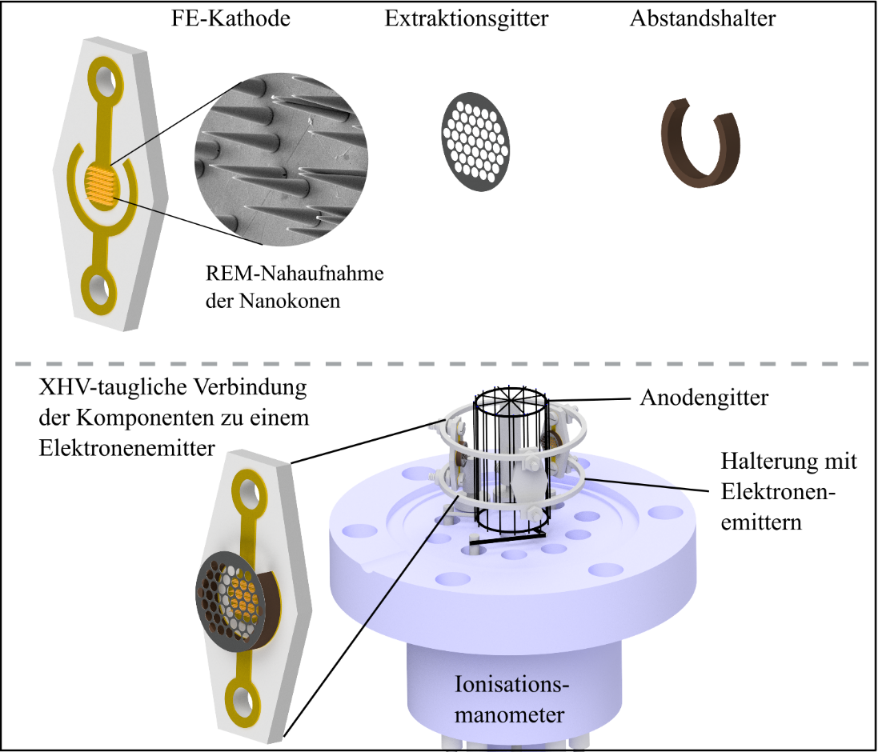
Motivation und Ziel des Projekts
Ziel: UHV-Messgerät für kryogener Vakuummessung im Beschleuniger SIS100 am FAIR (GSI Helmholtzzentrum für Schwerionenforschung)
Großer Nachteil von
Ionisationsmanometern mit
klassischer Glühkathode in
kryogenen Vakuumsystemen:
massiver, meist nicht tolerierbarer
Wärmeeintrag
Feldemission statt Glühemission
  Mikrotechnisch gefertigte
  Vakuumelektronenquelle
  Emitter aus
  metallischen Nanokonen
[1]
Notes:
Penning Vakuummeter beinhalten ebenfalls kalte Kathoden, aber Penning-Vakuummeter sind nicht für UHV geeignet! Außerdem zusätzliches Magnetfeld, schlechte Genauigkeit und Instabilität (siehe Fibel der Vakuum Druckmessung, VACOM)

Slide 3
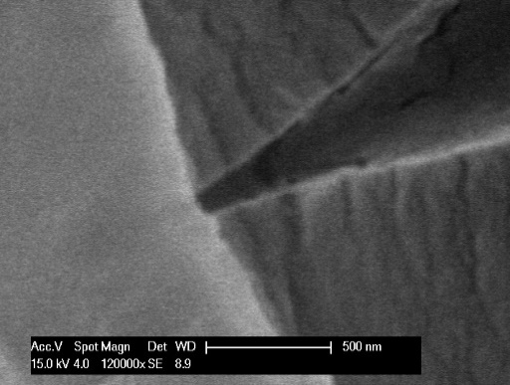
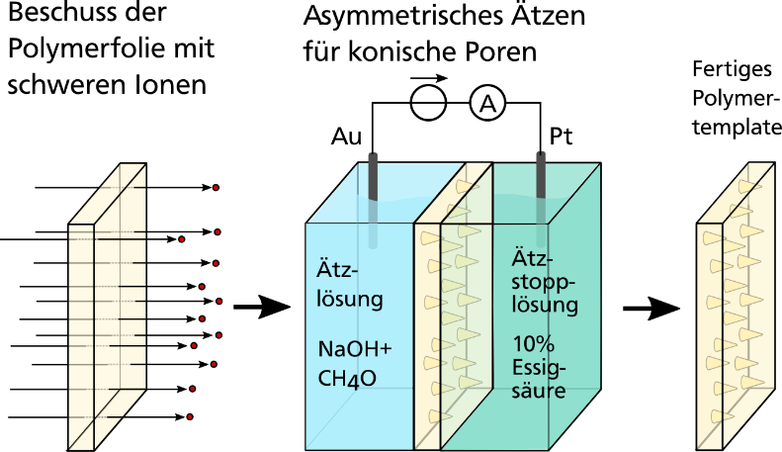
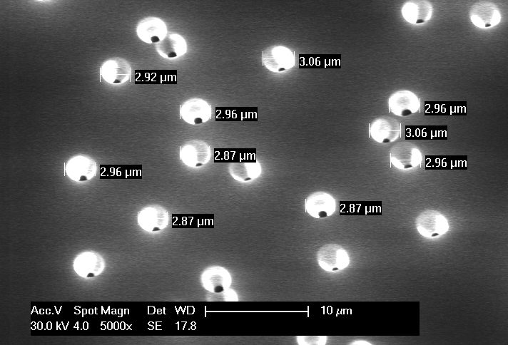
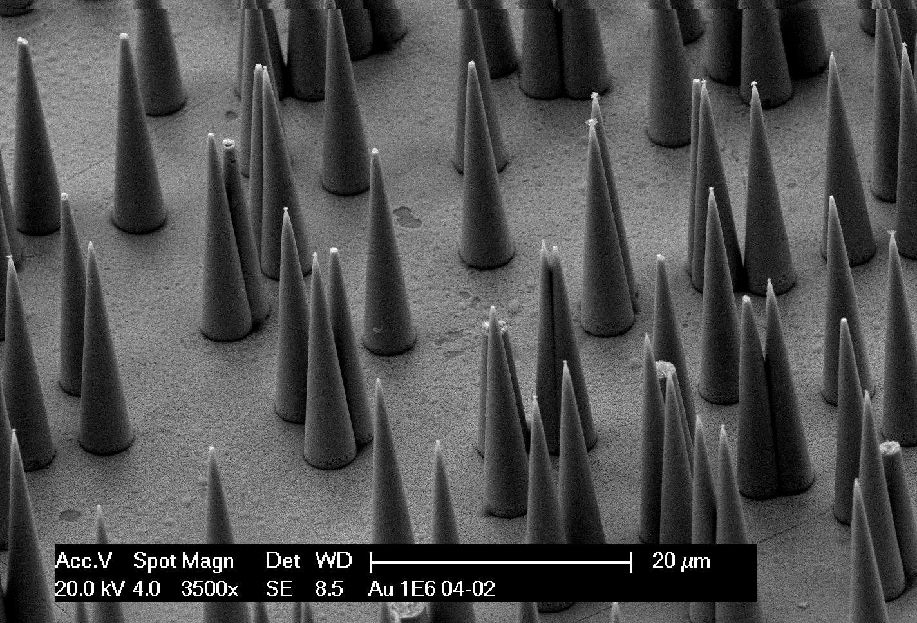
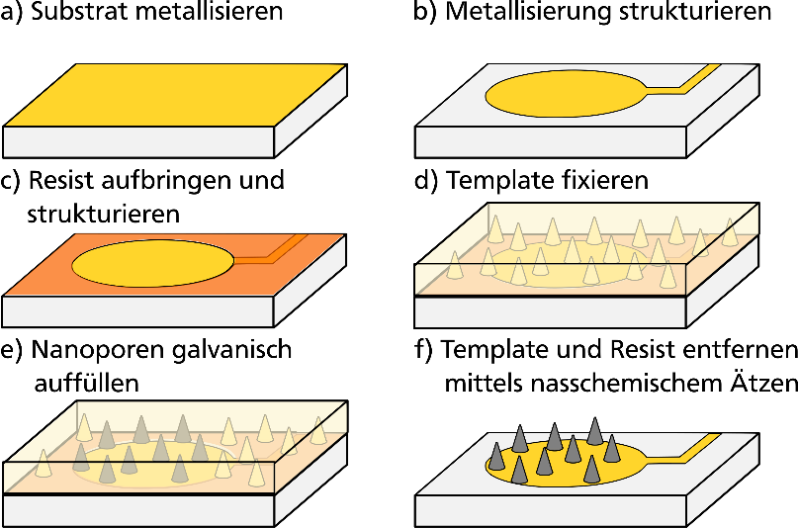
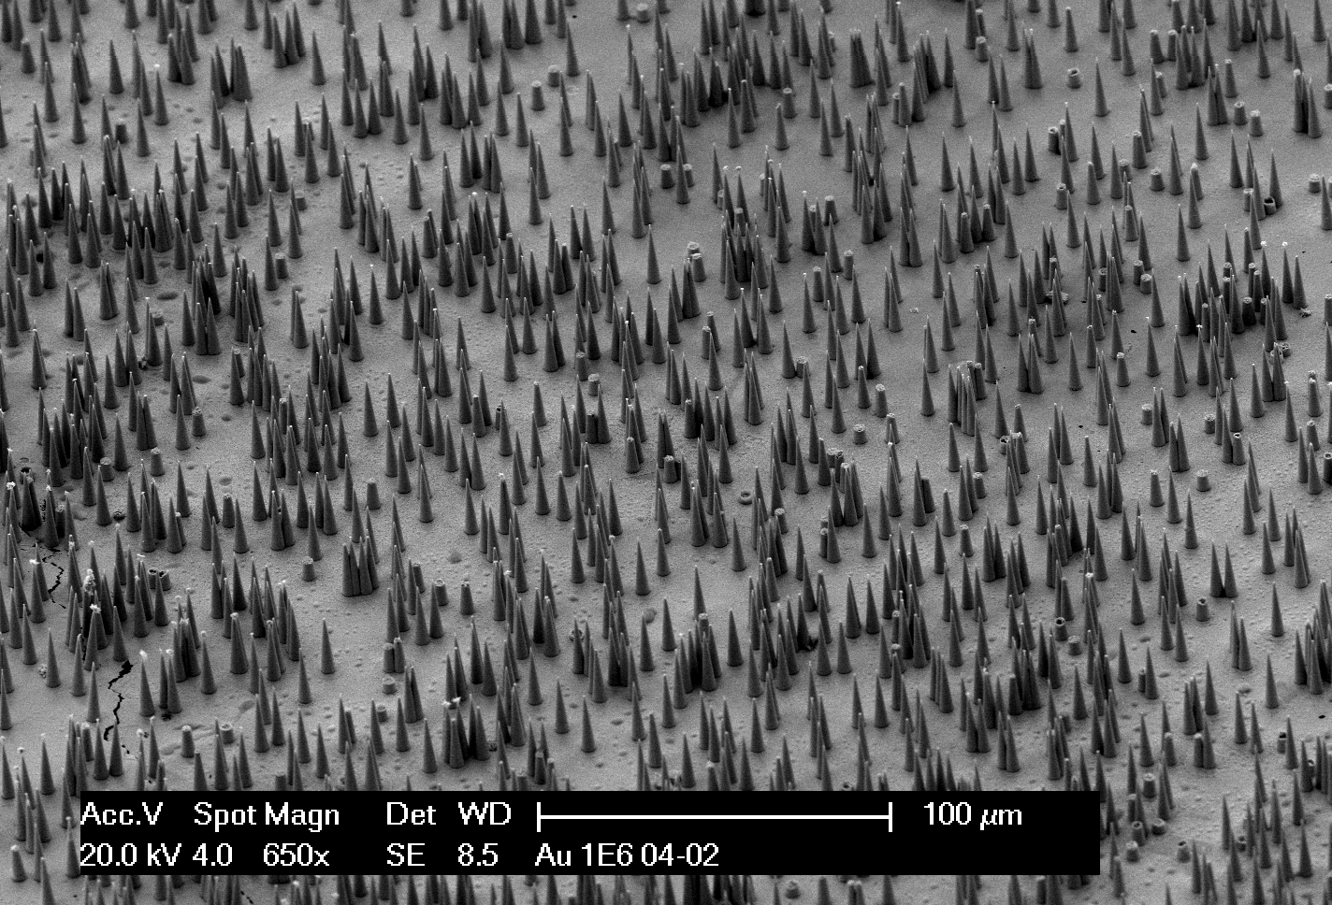
Herstellungsverfahren der metallischen Nanokonen
Herstellung der Polymertemplate durch asymmetrisches Ätzen
Galvanische Abscheidung

Slide 4
Aktueller Stand des Projekts
Roadmap:
Proof of Concept: Feldemissionsmessungen von metallischen Nanokonen
(letztes Jahr in Kooperation mit der OTH Regensburg)
Optimierung der Emitterdichte: Simulationen und theoretisches Modell
(aktuell Arbeit an Veröffentlichung)
Fertigung einer Vakuumelektronenquelle ohne integriertes Gitter
Fertigung einer Vakuumelektronenquelle mit integriertem Gitter
Test/Charakterisierung der Vakuumelektronenquelle
im Betrieb im Vakuummeter









Slide 5
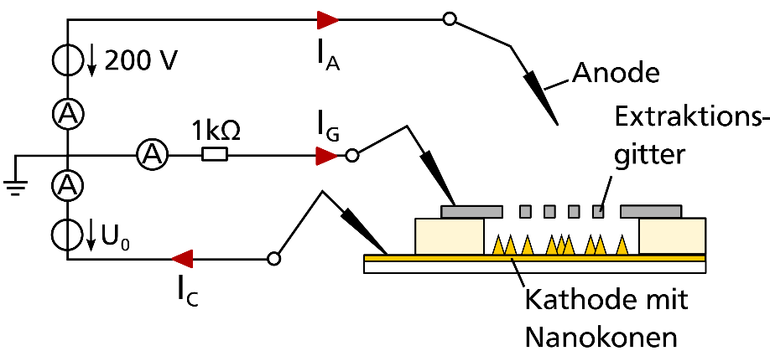
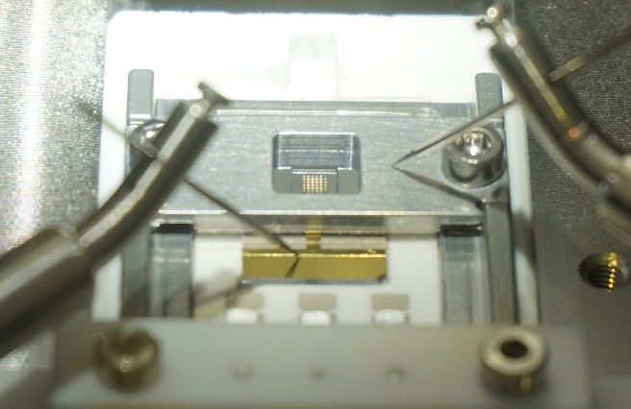
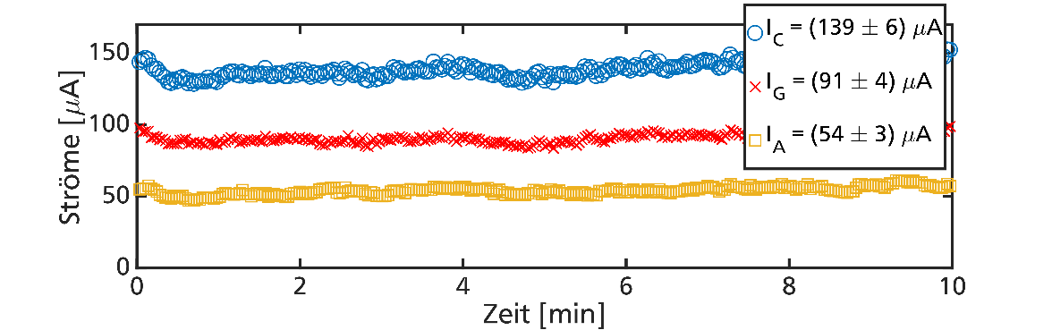
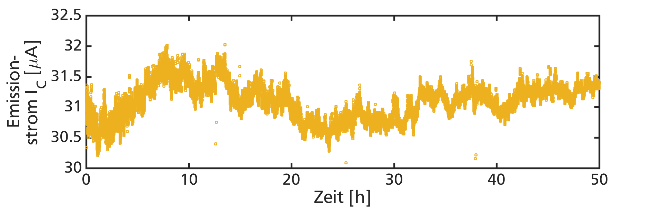
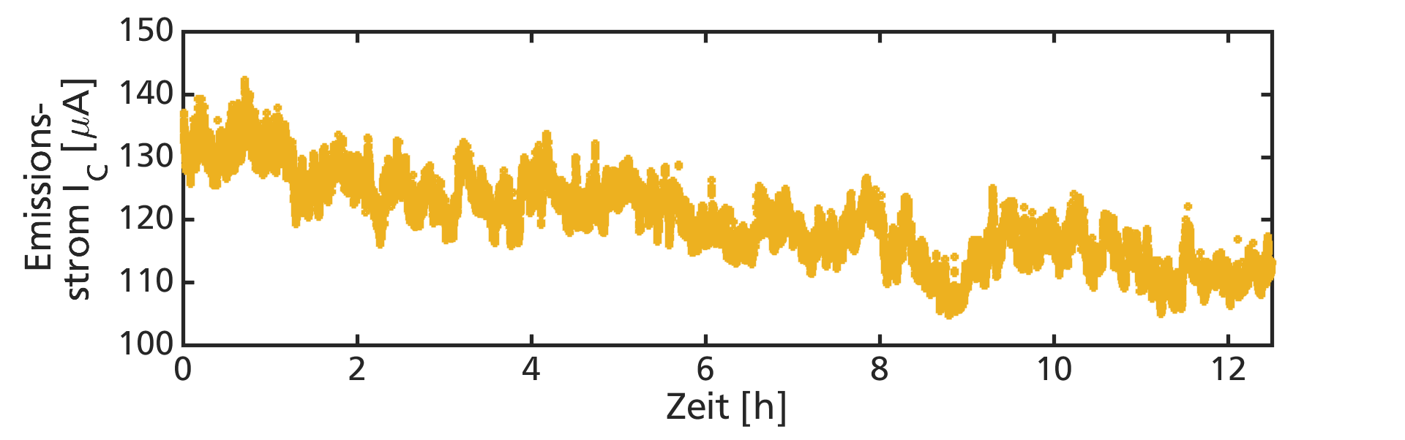
Feldemissionsmessungen
Wolframnadeln
(zur Kontaktierung)
Extraktionsgitter
Feldemissionskathode
(FE-Kathode)
U ≈ 338 V
U₀ ≈ 340 V
U ≈ 290 V
J. Bieker, F. Roustaie, H.F. Schlaak, C. Langer,
R. Schreiner, M. Lotz, and S. Wilfert,
J. Vac. Sci. Technol. B Nanotechnol. Microelectron.
Mater. Process. Meas. Phenom. 36, 02C105 (2018).

Slide 6
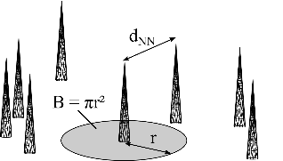
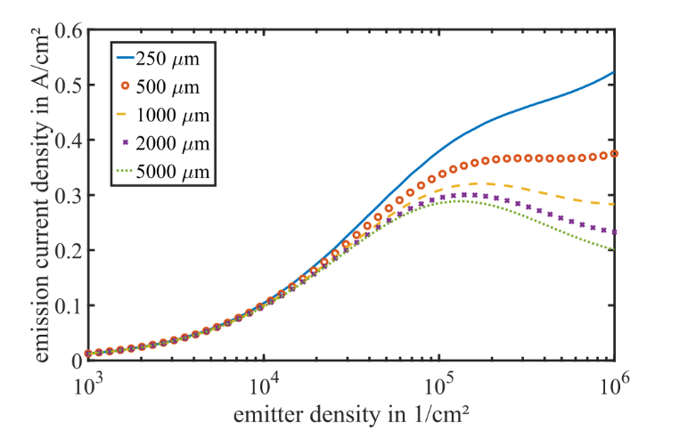
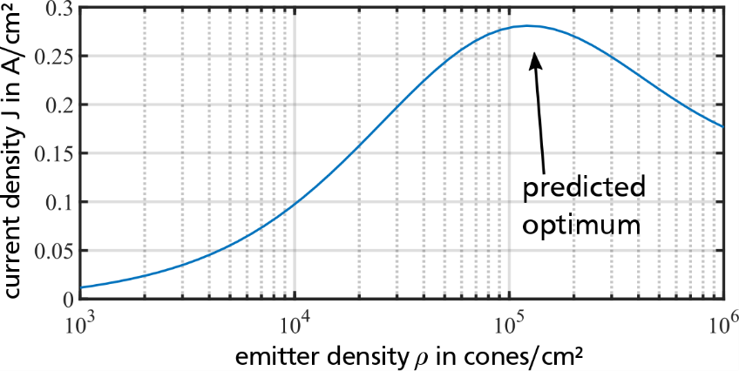
Modellierung und Optimierung
Gegenseitige Beeinflussung zweier Konen
(FEM Simulation)
Berechnung der Verteilung der Abstände
zum nächsten Nachbarn im Array
Ansatz mit Poisson Point Process Theorie:
(Vernachlässigung von Randeffekten, da
unendlich große Elektrode - analytisch)
Ansatz über Mengenlehre:
(exakte Lösung - numerisch)
Einfluss der am
Rand stehenden
Konen
Optimum:
1,2∙10⁵ Konen/cm²
für Kathoden mit
Radius ≥ 1mm

Slide 7
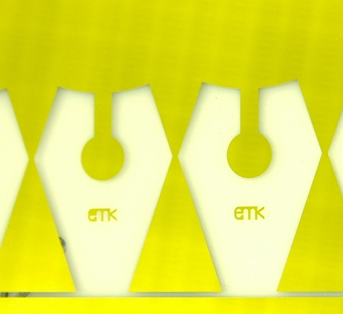
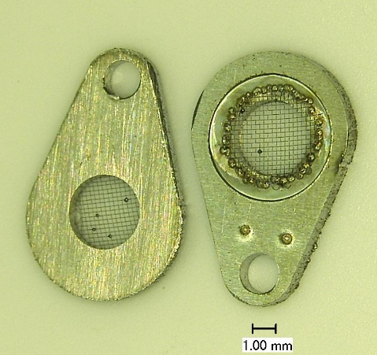
Fertigung einer Vakuumelektronenquelle
4“-Wafer mit
Maskenlayout für
Kathodenchips
Chip mit Kathode und Nanokonen
Fertigung auf 4“-Wafern vorbereitet:
Neue Ätzkammer für größere Templatefolien
Probenhalter zur Plasmaaktivierung
Maskenlayout für Kathodenchip abgeschlossen
4“- Nanogalvanik ist noch fertigzustellen
Extraktionsgitter mit Halterung
Fabrikationsprozess erprobt
Vorversuche zur Prüfung der Tieftemperaturtauglichkeit
abgeschlossen
Design an Entwurf der Kathode anpassen
Abstandshalter
Verfahrensevaluation zur Herstellung eines Abstandshalters aus Mica (Glimmer)
mittels Laserschneiden aktuell in Arbeit
Kathodenfläche
für Nanokonen
Lasergeschweißtes
Wolframgitter
Gitterhalter

Slide 8
Ausblick:
Nächste Arbeitspakete
Fertigung der Komponenten der Vakuumelektronenquellen
FE-Messungen mit OTH Regensburg der vollständigen Elektronenquellen
Kontakt
Prof. Dr.-Ing. Helmut F. Schlaak
Technische Universität Darmstadt
Fachgebiet Mikrotechnik und Elektromechanische Systeme (M+EMS)
schlaak@emk.tu-darmstadt.de

